Slide 1



Apresentação Institucional

Slide 3



3.
Quem somos
Diretoria
Nossos números
Áreas de Negócio
9.
SUMÁRIO
10.
13.

Slide 4




QUEM SOMOS

Slide 5






Agropecuário
Ramo Imobiliário
GRUPO IBRAHIM
R$ 4,0
bilhões
Anos de Solidez e forte participação em outros mercados
Extração de Sal
Mercado
Financeiro

Slide 6


QUEM É A TERRA?
Na Terra Investimentos, somos mais do que uma casa de investimentos. Somos um ecossistema financeiro que conecta pessoas, negócios e soluções, impulsionando prosperidade em todo o Brasil. Há mais de 20 anos, nossa missão é simplificar o acesso ao mercado financeiro, oferecendo um portfólio robusto e integrado que vai desde o agronegócio – nossa origem – até a estruturação de produtos complexos do mercado financeiro.

Slide 7











NOSSA HISTÓRIA
2000
2010
2016
2018
2022
2024
Fundação da Terra Investimentos Corretora de Mercado
Compra da Terra Investimentos pelo Grupo Ibrahim.
Conquista do selo Execution Broker.
Oferta de Serviços Fiduciários.
Lançamento da Terra Gestora
Parceria estratégica com a consultoria Falconi, com foco em resultado
2005
2015
2017
2021
2023
Conquista dos selos Agro Broker e Retail Broker.
Credenciamento como DTVM junto ao Banco Central
Terra inaugura sua filial no Rio de Janeiro
Inauguração da filial Londrina
Lançamentos:
  Terra Seguros
  Terra Educacional
Licença para operar câmbio na posição própria pelo Banco Central

Slide 8




DOIS PILARES DE ATUAÇÃO:
Pessoas no
Centro
Conexão e
Integração
Cada área de negócios da Terra está conectada a um objetivo maior: oferecer soluções financeiras completas e personalizadas que atendam às necessidades de nossos clientes em todas as etapas de suas jornadas.
Nossa equipe é composta por especialistas de mercado altamente qualificados, comprometidos em construir relações de longo prazo baseadas em transparência e proximidade com o cliente.

Slide 9












ECOSSISTEMA TERRA
AGRO
MERCADO
DE CAPITAIS
INSTITUCIONAL
SERVIÇOS ESTRUTURADOS
ASSESSORIA DE
INVESTIMENTOS
CÂMBIO
ADMINISTRAÇÃO FIDUCIÁRIA
GESTÃO DE RECURSOS

Slide 10

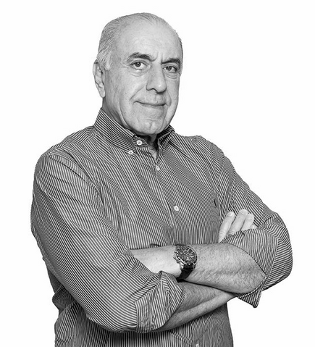
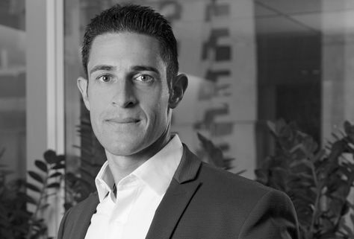
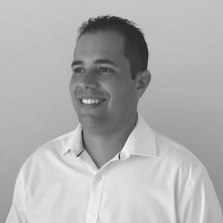
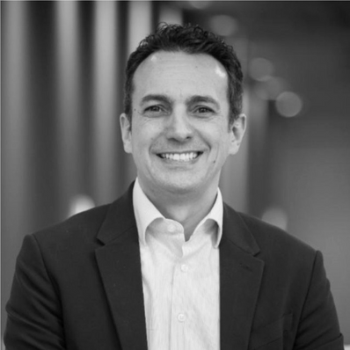

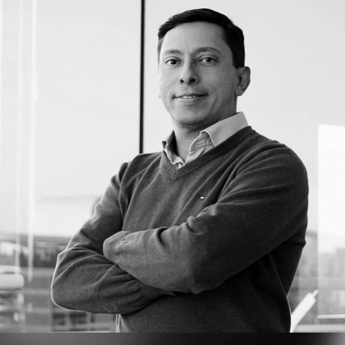
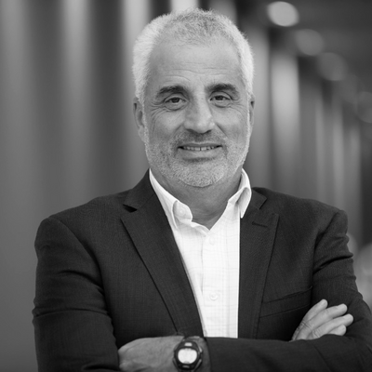
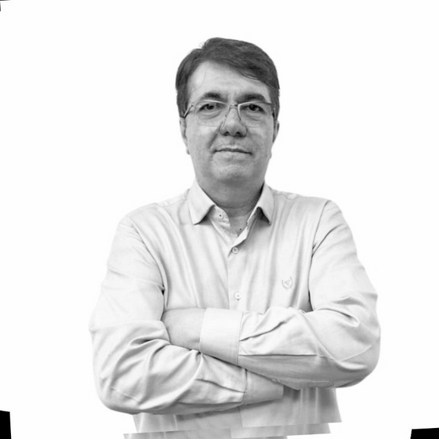
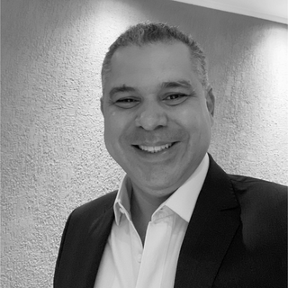
DIRETORIA
Conheça quem faz a Terra Investimentos
Wadji Ibrahim El Haouli
Tiago Haouli
Aparecido de Souza
José Ricardo Pinheiro
Presidente do Conselho
Sócio-Diretor
Diretor de Operações
Diretor de Compliance
Andre Cunha de Souza
Luiz Álvaro de Paiva Ferreira
Eduardo Montalban
Geraldo Alves
Diretor Administrativo e de Tecnologia
Diretor de Administração Fiduciária
Diretor da Terra Gestora
Diretor da Terra Câmbio

Slide 11

NOSSA GOVERNANÇA CORPORATIVA

Slide 12

FRAMEWORK DE GOVERNANÇA
Desde 2024 a Terra Investimentos vem fortalecendo sua arquitetura de Governança Corporativa (GC). Para acelerar esse processo, desde 2024 contratamos a Falconi Consultores para nos ajudar a capturar boas práticas de mercado e melhoria da nossa performance.
Arquitetura de GC
Comitê de TECH, SEG e Dados
Comitê de Negócios
Comitê de PE
Comitê de Novos Negócios e Produtos
Comitê de People
Comitê de Compliance & Risco
Notes:
1.7.2013
17
‹#›

Slide 13

NOSSOS NÚMEROS
Participação de Mercado - Ranking de Negociação​

Slide 14


2024
RANKING
DE NEGOCIAÇÃO
BMF
BOVESPA
17º
20º

Slide 15



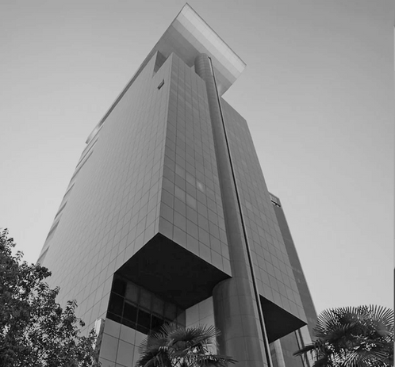
Ativos Sob Custodia (AuC)
R$ 2 bi
Administração de recursos (AuA)
R$ 6,8 bi
Mais de
50 mil
contas abertas
14 fundos geridos, com mais de (AuM)
R$ 1 BB

Slide 16

ÁREAS DE NEGÓCIO

Slide 17

Dealer do
Tesouro Nacional do Banco Central
INSTITUCIONAL
10
Mais de
500
Consultores Políticos e Regulatórios
em Brasília
A Mesa Institucional atende investidores estrangeiros, tesourarias de bancos, gestoras independentes, family offices, seguradoras, fundos de pensão e RPPS.
Atuamos como um hub de fontes primárias de informação, conectando os clientes com stakeholders dos poderes públicos e privados para suportar a tomada de decisão, bem como agregar valor ao serviço de corretagem.
clientes
institucionais
54
05
Brokers
Economistas
Opções de Copom
Opção DI
3º Lugar, Market Share de 12,5%
5º Lugar, Market Share de 5,1%

Slide 18

ETH ETANOL
1º lugar
no Ranking BMF
AGRO
BGI BOI
CCM MILHO
Nosso compromisso é impulsionar toda a cadeia do agronegócio, oferecendo soluções estratégicas que atendem desde o produtor até o investidor. Atuamos com flexibilidade nas negociações e fornecemos acesso a ferramentas que potencializam resultados, protegem margens e minimizam riscos. Assim, nossos clientes podem concentrar-se no que fazem de melhor: gerar valor para o setor.
Com um crescimento consistente no volume de operações e um desempenho de destaque nos rankings BM&F de commodities, consolidamos nossa posição como referência no mercado agro.
Nossa equipe especializada trabalha lado a lado com todos os elos da cadeia, oferecendo suporte estratégico em negociações de derivativos, hedge e produtos financeiros inovadores, como o CBIO, contribuindo para a sustentabilidade e a eficiência do setor.
3º lugar
no Ranking BMF
4º lugar
no Ranking BMF
ICF CAFÉ
SJC SOJA
5º lugar
no Ranking BMF
7º lugar
no Ranking BMF
Média dos rankings BMF do primeiro semester de 2025

Slide 19

30
gestoras
atendidas
ADMINISTRAÇÃO FIDUCIÁRIA E CUSTÓDIA DE FUNDOS
117
fundos administrados
Focamos em ser parceiros das gestoras e garantir a execução das suas estratégias, visando conformidade regulatória e uma gestão ágil e confiável.
O que fazemos de melhor?
  Somos especializados em fundos estruturados: temos expertise no atendimento de FIDCs, FIPs e FIIs;
  Quem atendemos? Somos focados no atendimento de gestoras de recursos, family offices, consultores financeiros, agente de investimentos e escritórios jurídicos;
  Tamanho não é problema. Atendemos fundos com patrimônio a partir de R$ 10 milhões;
  Saímos do zero juntos: ajudamos na viabilização do seu fundo, desde a construção até a idealização;
  Diferencial no atendimento: nosso time de especialistas estará próximo da sua gestora, atento e disponível para atender as demandas do dia a dia;
  Zelamos pela conformidade na operação: estamos vigilantes a todas as mudanças regulatórias e fazemos as alterações necessárias para manter os fundos em conformidade.
PL de
mais de
R$ 6,8
bilhões

Slide 20

GESTÃO DE RECURSOS
R$ 1 bilhão
14
A gestão de recursos da Terra tem uma equipe dedicada e especializada em fundos exclusivos, fundos líquidos e wealth management. Nossa missão é entender o funcionamento dos mercados e identificar as melhores opções de investimento para nossos clientes.
Nosso objetivo é oferecer soluções de excelência, com retornos consistentes, sempre em linha com as normas do mercado e o perfil do investidor. A gestora busca agregar valor aos negócios dos clientes por meio de soluções eficientes, rápidas e responsáveis.
Nossas especialidades são:
  FIDC
  FIP
  Fundo Imobiliário
  Fundo de Renda Fixa
  Fundo de Crédito Privado
  Fundos de Fundos
  Fundos exclusivos e carteiras administradas
fundos administrados
de AUM
Dados de Outubro de 2025
Dados de Outubro de 2025

Slide 21

ASSESSORIA DE INVESTIMENTOS
Nossa assessoria de investimentos tem medologia propria que coloca os clientes, e os objetivos deles, no centro. Focamos no atendimento personalizado para o público com mais de R$ 100 mil para investir, olhando o que faz sentido para o patrimônio do cliente, sem recomendações padronizadas de produtos e evitando tendências passageiras.
Escutamos antes de recomendar
Metodologia para entender os objetivos do cliente antes de qualquer sugestão.
Operações, análise e assessoria
Nossos assessores trabalham de forma coordenada para oferecer as melhores oportunidades, sempre visando os objetivos de longo prazo dos clientes.
Acompanhamos de perto
Do primeiro investimento à diversificação da carteira.
Além dos investimentos
Oferecemos seguros, previdência privada para complementar estratégias de proteção e crescimento patrimonial dos clientes
Fazemos o complexo ficar simples
Nada de jargões ou burocracia, só conversas claras e decisões fundamentadas.
Especializado em Trading
Oferecemos acesso a plataformas avançadas, análises em tempo real e suporte próximo, ajudamos traders de diferentes perfis a tomar decisões mais ágeis e informadas

Slide 22
POTENCIALIZANDO
ESCRITÓRIOS DE
ASSESSORES DE INVESTIMENTOS PARCEIROS
O QUE OFERECEMOS AOS ESCRITÓRIOS PARCEIROS:
RPPS
Atuamos como parceiros de escritórios na alocação de recursos dos RPPS em todo o Brasil, oferecendo acesso a produtos financeiros como títulos públicos, fundos e Letras financeiras dentro dos limites legais. Fornecemos assessoria especializada na tomada de decisão e na estruturação de carteiras eficientes. Também garantimos a conformidade regulatória e auxiliamos na prestação de contas aos órgãos fiscalizadores, assegurando uma gestão segura e alinhada às exigências do setor.
Atuamos como uma parceira estratégica para escritórios de agentes autônomos, oferecendo estrutura, ferramentas tecnológicas e suporte para alavancar negócios e entregar resultados aos clientes finais.
Nosso compromisso é fortalecer a atuação dos escritórios, proporcionando mais eficiência, competitividade e crescimento sustentável.
Suporte dedicado:
Equipes especializadas em tecnologia, compliance e marketing, prontas para apoiar os escritórios em suas operações e estratégias de crescimento.

Slide 23

80
Ofertas públicas
MERCADO DE CAPITAIS
Valor captado:
R$ 9,5
bilhões
Oferecemos suporte especializado para empresas que buscam expandir suas operações, captar recursos, estruturar transações estratégicas ou alongar suas dívidas.
Somos líderes de mercado na distribuição de Certificado de Recebíveis Imobiliários, com o mercado reconhecendo a excelência da Terra na execução da Coordenação das Ofertas. Temos forte presença no mercado de High Yield.
Estamos preparados para representar e apoiar entes privados em leilões de ativos públicos na B3, oferecendo assessoria completa para quem deseja acessar o mercado por meio deles, em questões de compliance, documentação junto à Bolsa e trâmites de garantias e pagamentos.
Líderes de mercado na distribuição
de CRIs
Nossos Serviços
Ranking da Uqbar. Número de negócios de 2024
  Emissões de dívida
  Leilões
  Serviços estruturados
  Registro, custódia e escrituração de nota comercial privada.

Slide 24

CVM
88
CVM 160
SERVIÇOS ESTRUTURADOS
CRA
R$ 160
Milhões
CRA
R$ 190
Milhões
A área de serviços estruturados conta com profissionais que atuam no ramo a longa data, para oferecer segurança e agilidade na prestação dos serviços. Trata-se de uma área estabelecida recentemente e que agora colhe os frutos com forte crescimento - com 190 operações realizadas até outubro de 2025, sendo que 132 delas foram realizadas nos últimos quatro meses.
Assim, iniciamos as atividades de Agente Fiduciário, Registro e Custódia de títulos do Agronegócio para Emissores, Registro e Custódia de Lastros e Escrituração + Agente de Liquidação, para todas as emissões de título de dívida corporativa e operações securitizadas.
Além disso, oferecemos os serviços de Agente de Garantias (monitoramento de garantias concedidas), que consiste em representar a pessoa física ou jurídica que ofereceu um empréstimo com garantia real, agregando confiabilidade e segurança à operação com o acompanhamento e controle das garantias.
CRI
R$ 33
Milhões
CRI
R$ 2,4
Bilhões
PRODUTOS ASSOCIADOS
CR
R$ 15
Milhões
CR
R$ 18
Milhões
CRI
CRA
Nota Comercial
CPR
CDCAs
CDCAs
CDAs/WAs
Debêntures
Entre outros

Slide 25
Para quem atuamos:
Câmbio
Empresas importadoras e exportadoras:
Pessoas físicas:
Suporte completo para operações comerciais, hedge cambial e remessas internacionais, garantindo proteção contra variações cambiais e otimizando resultados.
Atendemos desde remessas internacionais a pagamentos no exterior, sempre com foco em soluções rápidas e taxas competitivas.
A área de Câmbio é especializada em atender, de maneira próxima, empresas e pessoas físicas, oferecendo uma estrutura robusta e ágil para operações de ponta a ponta.
Nosso objetivo é simplificar as transações cambiais, proporcionando tranquilidade, eficiência e suporte personalizado em todas as etapas do processo.
Destaques da área:
Operações ponta-a-ponta:
Atendimento especializado:
Soluções
sob medida:
Cuidamos de todo o processo cambial, desde a análise até a execução, garantindo agilidade e precisão em cada etapa.
Equipe dedicada para orientar e oferecer suporte técnico, com foco nas demandas específicas de cada cliente.
Produtos e serviços adaptados às necessidades de empresas e pessoas físicas, com flexibilidade e segurança.

